Slide 1
Презентація до уроку правознавства

Slide 2
Гра «ЛОТО»
Що таке право?
Що таке закон?
Дисципліна – це …
Повна дієздатність настає з …
Норма права - це …
Назвіть структуру правової норми.
Фізична особа – це …
Деліктоздатність – це …

Slide 3
Тема
Правопорушення

Slide 4


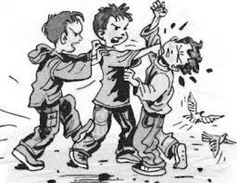



1. Поняття і ознаки правопорушення
І
КИ

Slide 5
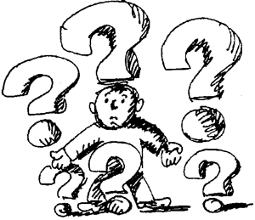
2.Причини правопорушень

Slide 6
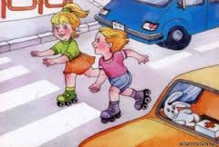

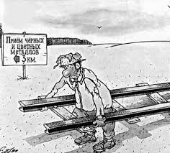
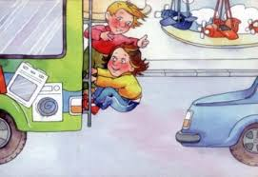
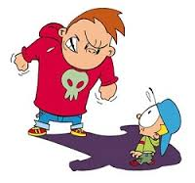
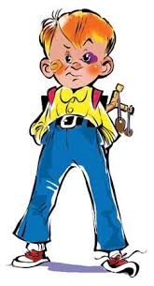

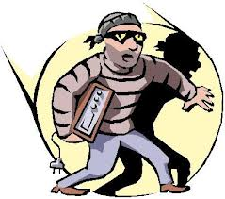
3. Види правопорушень

Slide 7


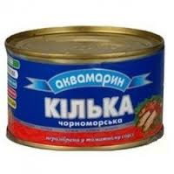

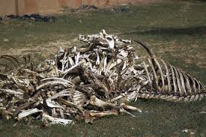
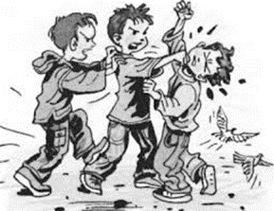
4. Шляхи зниження кількості правопорушень

Slide 8

- це винне протиправне діяння,
або бездіяльність, що завдає шкоди людям, суспільству,
державі і спричиняє юридичну відповідальність.

Slide 9



Об’єкт правопорушення
Суб’єкт правопорушення
це ті суспільні відносини, які охороняються нормами права і на які посягає правопорушення
деліктоздатна фізична чи юридична особа
це зовнішній прояв протиправного діяння, викликані ним небезпечні наслідки ї причинний зв'язок між діянням і наслідками
внутрішня психічна діяльність суб’єкта, повязана зі скоєнням правопорушення
Об’єктивна сторона
Суб’єктивна сторона

Slide 10
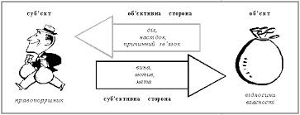

Суб’єкт правопорушення
Об’єкт правопорушення
Об’єктивна сторона
Дія
Наслідок
Прямий зв’язок
Вина
Мотив
Мета
Суб’єктивна сторона
Власність
Правопорушник

Slide 11

Поділ вини залежно від вольового та інтелектуального змісту
Умисел
Прямий
(усвідомлення особою протиправності своїх дій)
Непрямий
(особа не передбачала наслідків своїх дій)
Необережність
Легковажність
Недбалість

Slide 12


Slide 13
Причини
правопору-шень
Неконтро-льованість
Байду-жість
Спокуса
Небезпе-чні розваги
Легковаж-ність
Жадібність

Slide 14
1.Залежно від об’єкта посягання
а) проти держави
б) проти власності
в) проти особи
г )інші злочини
2. За формою вини:
а) умисні
б) необережні
5. За тяжкістю:
а) невеликої тяжкості
б) середньої тяжкості
в) тяжкі
г) особливо тяжкі
Класифікація
злочинів
4. Залежно від моменту закінчення злочину
а) закінчені
б) незакінчені
3. Якщо за критерій береться корислива мета:
а) корисливі
б) некорисливі

Slide 15
ВИДИ
ПРАВОПОРУ-ШЕНЬ
Адміністра-
тивні
Криміна-
льні
Цивільно-правові
Дисциплі-нарні

Slide 16


Виховні заходи в школі правової тематики;
Зустрічі з працівниками правоохоронних органів;
Рейди міліції;
Охорона магазинів, будинків, банків;
Передачі ЗМІ з профілактики правопорушень.
Які заходи слід проводити, щоб зменшити кількість правопорушень

Slide 17



Домашнє завдання
Опрацювати параграф 11-12.
Підібрати приклади правопорушень і визначити до якого виду вони належать.

